Slide 1
27 REUNION ANUAL UNIDADES CENTINELAS DE HEPATITIS VIRALES
PROGRAMA NACIONAL DE CONTROL DE LAS HEPATITIS VIRALES
ACTUALIZACION/ROL DE LAS UC
Dra. Emma Coronel

Slide 4
OBJETIVO GENERAL
“Para el año 2021, con la participación de todos los actores sociales, públicos y privados, la República Argentina cumplió con las metas 2020 de la OMS con el propósito de lograr la eliminación de las hepatitis víricas para el 2030”.

Slide 5
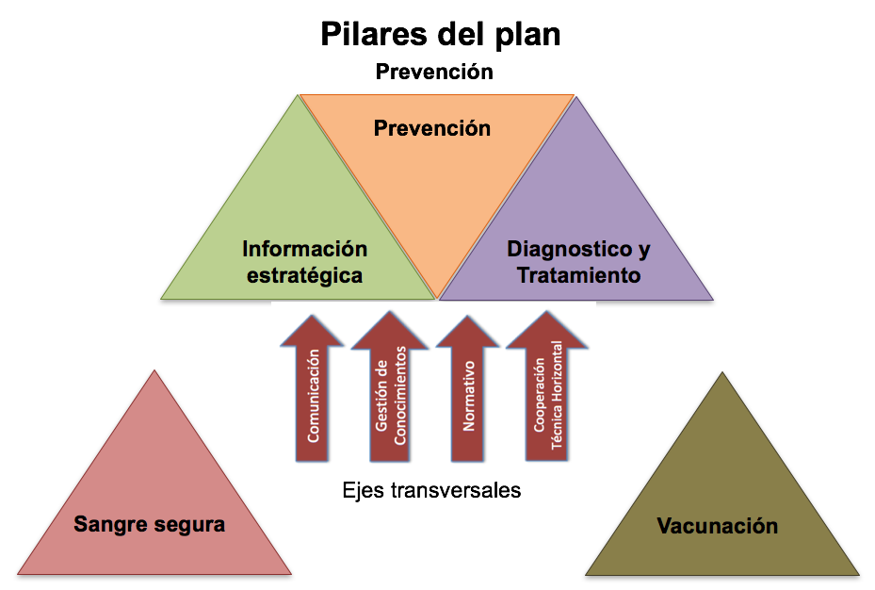

Slide 7
1. Eje estratégico: Ampliar el alcance de la prevención y promoción de las Hepatitis Virales e incrementar el testeo de las hepatitis virales.
Ejes estratégicos del Programa
2. Eje estratégico: Concientizar al personal de salud, población general y organizaciones civiles para un abordaje completo de las hepatitis virales
3. Eje estratégico: Reducir las barreras de comunicación del Programa
4. Eje estratégico: Optimizar la gestión de insumos

Slide 8
1. Eje estratégico: Ampliar el alcance de la prevención y promoción de las Hepatitis Virales e incrementar el testeo de las hepatitis virales.
Espacio de difusión en el día Mundial de las Hepatitis
Campaña de impacto mediático: comunicado de prensa, difusión en medios audio visuales, redes sociales.
Sensibilizar a la población
Difusión en medios de comunicación masiva.
Fortalecer el vínculo con el referente de jurisdicción. Dx situación
Distribución de materiales impresos.
Desarrollo de nuevos materiales y distribución de los existentes
Nuevos materiales orientados a los pacientes.
Difusión de la guía APS y capacitación en el primer nivel de atención
Jornadas científicas: participación en eventos nacionales y en el Summit de San Pablo, Brasil
Transmisión vertical: participación activa en el comité.

Slide 9
1. Eje estratégico: Ampliar el alcance de la prevención y promoción de las Hepatitis Virales e incrementar el testeo de las hepatitis virales.
Optimizar la notificación en el SNVS 2.0
Trabajo conjunto con área de monitoreo, epidemiología, Unidades C.
Carga de fichas epidemiológicas
Promoción en jurisdicciones, equipos y laboratorios y sector privado
Estudios de sero prevalencia
Prevalencia en Poblaciones específicas
Modelaje según datos existentes: epidemiología y OPS
Trabajo conjunto para estimación de sero prevalencia/Estudios
Espacio de trabajo conjunto con transmisión vertical
Participación en la comisión de transmisión vertical/Prevención integrada de la TMI de VIH, Sífilis ,Hepatitis B y Chagas
Fortalecer el diagnóstico en embarazadas: difusión y test rápido de B

Slide 10
1. Eje estratégico: Ampliar el alcance de la prevención y promoción de las Hepatitis Virales e incrementar el testeo de las hepatitis virales.
Promover el acceso al diagnóstico en la red de laboratorios
Realizar una reunión nacional con refrentes de laboratorio (virtual)
Capacitación sobre algoritmos y adecuación a la realidad local
Diagnóstico de situación: encuesta a laboratorios (área de reactivos)
Captar pacientes diagnosticados y no tratados
Bancos de sangre
Estrategia de testeo en poblaciones especiales
Personas en contexto de encierro. Reuniones con Serv Penitenciario
Estrategias conjuntas para tratar a todos las personas co infectadas
Reunión con ONGs y fundaciones ligadas a usuarios de drogas
Prueba piloto en guardias médicas y pre quirúrgicos
Transmisión vertical: participación activa en el comité.

Slide 11
1. Eje estratégico: Ampliar el alcance de la prevención y promoción de las Hepatitis Virales e incrementar el testeo de las hepatitis virales.
Presencia del Programa en actividades científicas
Relevamiento y ofrecimiento a participar en todas las actividades del país:
-Sociedades científicas: AAEEH, SADI, Huesped, Medicina familiar, médicos municipales, medicina interna.
-ONGs y programas provinciales: San Juan, Mendoza, fundaciones ligadas a hepatitis y otros (Diabetes)
Facilitar el acceso al diagnóstico en el marco del asesoramiento
Paticipar activamente en las reuniones del equipo de prevención
Acompañamiento en las distintas actividades
Relevamiento de las realidades locales y los circuitos de laboratorio

Slide 12
1. Eje estratégico: Ampliar el alcance de la prevención y promoción de las Hepatitis Virales e incrementar el testeo de las hepatitis virales.
Incrementar los datos del sistema privado de salud
--Trabajo conjunto con la Superintendencia de Seguros de Salud
--Capacitar a los efectores privados para notificar las hepatitis por los medios adecuados
--Prueba piloto con ANMAT para tener la traza de los anti virales de acción directa

Slide 13
1. Eje estratégico: Ampliar el alcance de la prevención y promoción de las Hepatitis Virales e incrementar el testeo de las hepatitis virales.
Espacio de difusión en el día Mundial de las Hepatitis
Evento Conjunto Día Mundial de las Hepatitis 3/8/18 Plaza Once

Slide 14
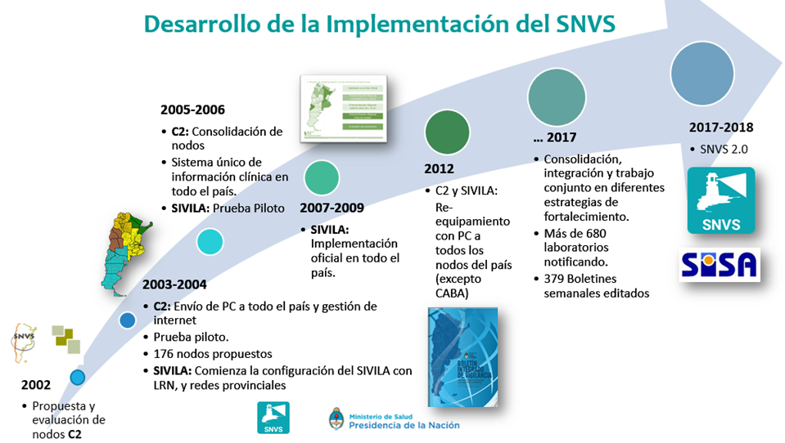
2018: SNVS 2.0 = 679
2018: PNCHV = 572 Fichas V

Slide 15
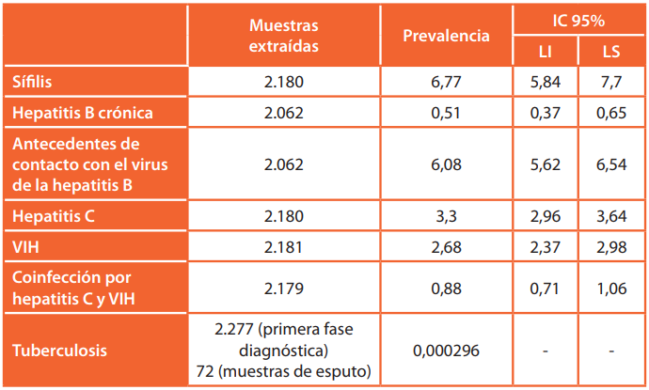
1. Eje estratégico: Ampliar el alcance de la prevención y promoción de las Hepatitis Virales e incrementar el testeo de las hepatitis virales.
ESTUDIOS DE SEROPREVALENCIA EN POBLACIONES CLAVE

Slide 16
1. Eje estratégico: Ampliar el alcance de la prevención y promoción de las Hepatitis Virales e incrementar el testeo de las hepatitis virales.
Trabajo con Bancos de Sangre de distintas provincias
Reforzar la notificación epidemiológica por SNVS 2.0
Conectarlos con Referentes de Hepatitis
Establecer o reforzar circuitos de derivación de pacientes HCV seropositivos a fin de garantizar acceso al diagnóstico y tratamiento
Ofrecer diagnóstico a personas descartadas por riesgo alto

Slide 17
2. Eje estratégico: Concientizar al personal de salud, población general y organizaciones civiles para un abordaje completo de las hepatitis virales
Capacitar a los integrantes de los equipos de salud sobre las hepatitis virales
Participación en las capacitaciones de los centros de atención primaria. Descentralizar los pedidos de tratamiento
Talleres regionales en el conurbano con SAISIDA (n: 3/10)
Área de extensión universitaria (UNLP/UNPAZ) (n: 5)
Curso de promotores de Salud coordinado por el Programa de salud en contexto de encierro
Capacitación e inclusión de hepatitis dentro otras áreas: DDHH, Prevención, 0800, SEDRONAR, equipos de Salud Comunitaria, médicos municipales, SUMAR

Slide 18
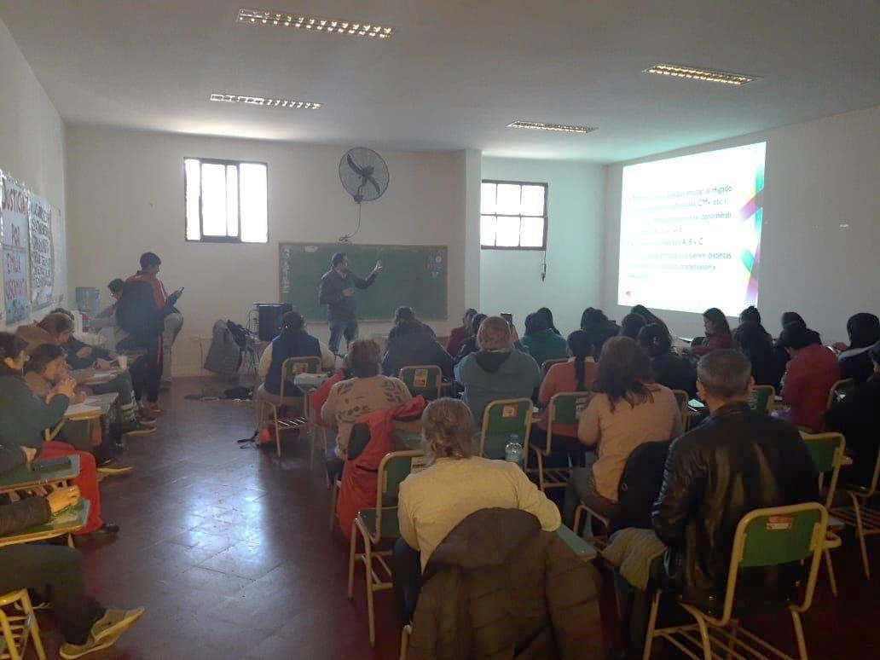
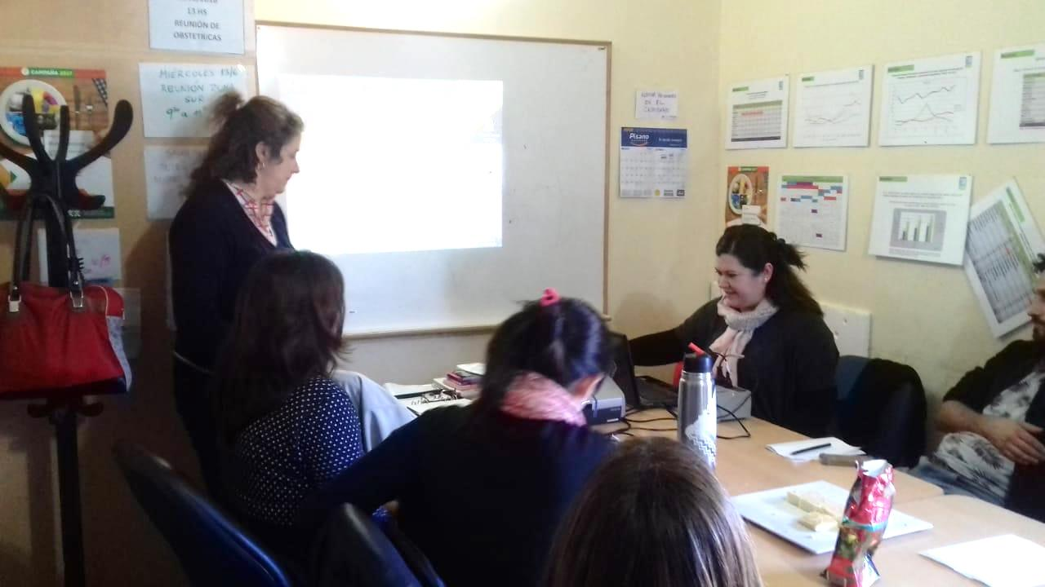
2. Eje estratégico: Concientizar al personal de salud, población general y organizaciones civiles para un abordaje completo de las hepatitis virales

Slide 19
2. Eje estratégico: Concientizar al personal de salud, población general y organizaciones civiles para un abordaje completo de las hepatitis virales
Disponer de herramientas de comunicación virtual
Articular con los referentes para disponer de la plataforma a nivel central y jurisdiccional. (Proyecto ECHO).PROGRAMATELESALUD EN HEPATITIS VIRALES B Y C
Estimular la discusión y aprobación de la ley de Hepatitis Virales
Trabajo en conjunto con DDHH de la Dirección con el objetivo de lograr el avance de la ley conjunta de VIH y Hepatitis virales.

Slide 20
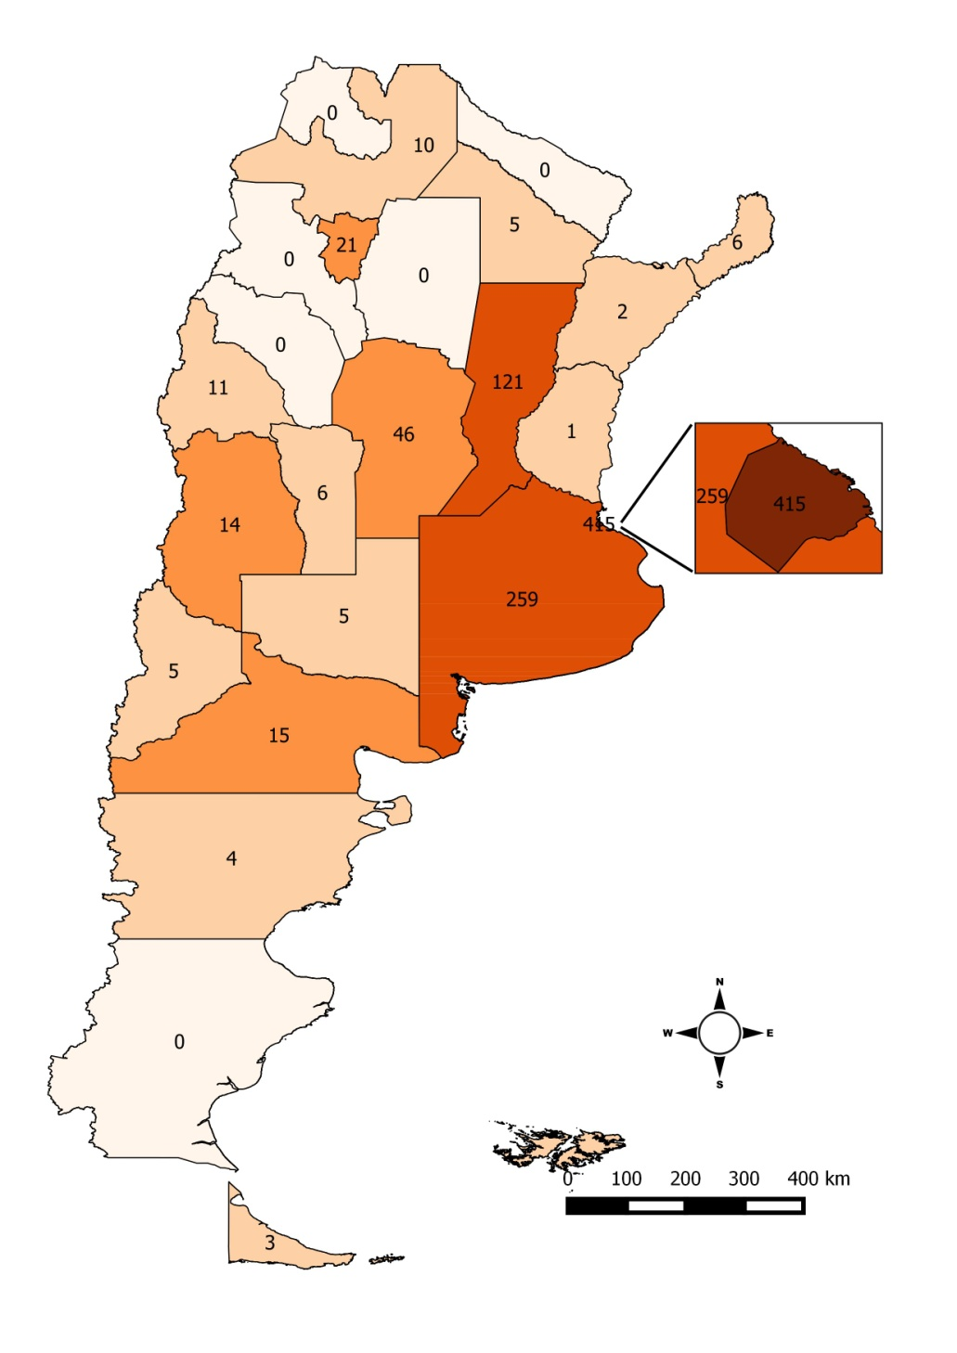
Distribución por Provincias
Solicitudes de tratamientos de Hepatitis C al Programa Nacional de Control de las Hepatitis Virales
Abril 2018

Slide 21
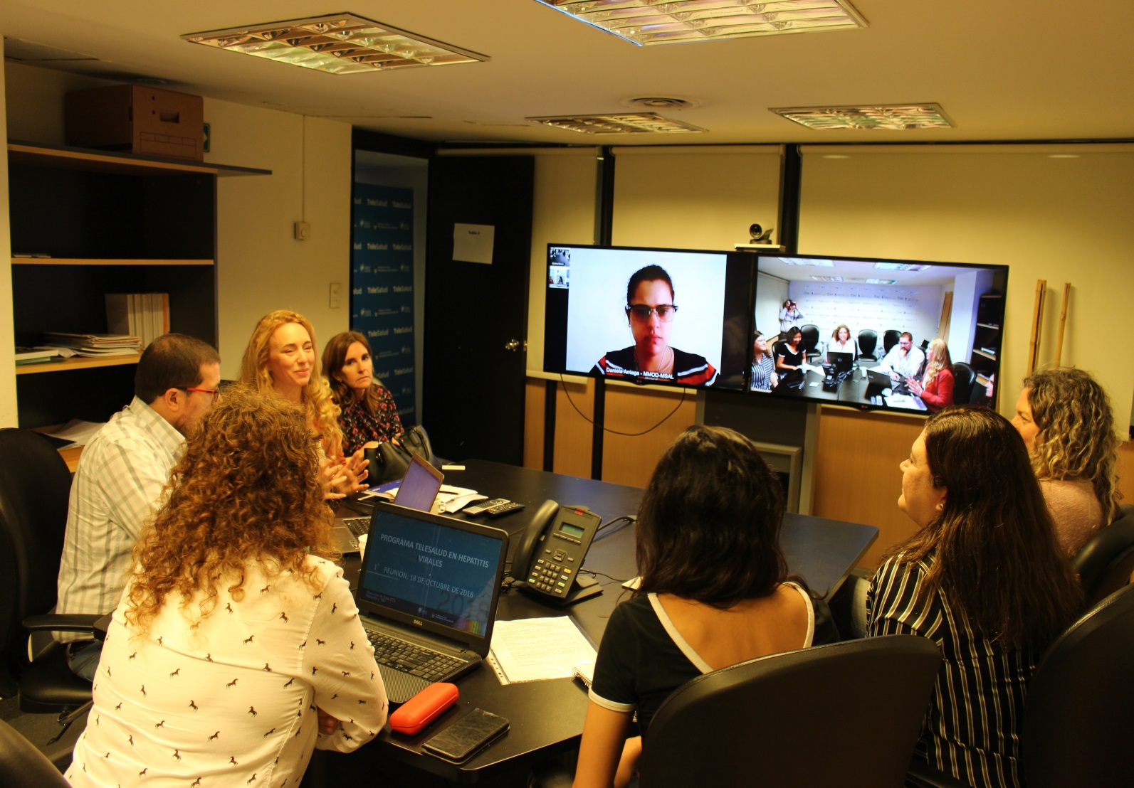
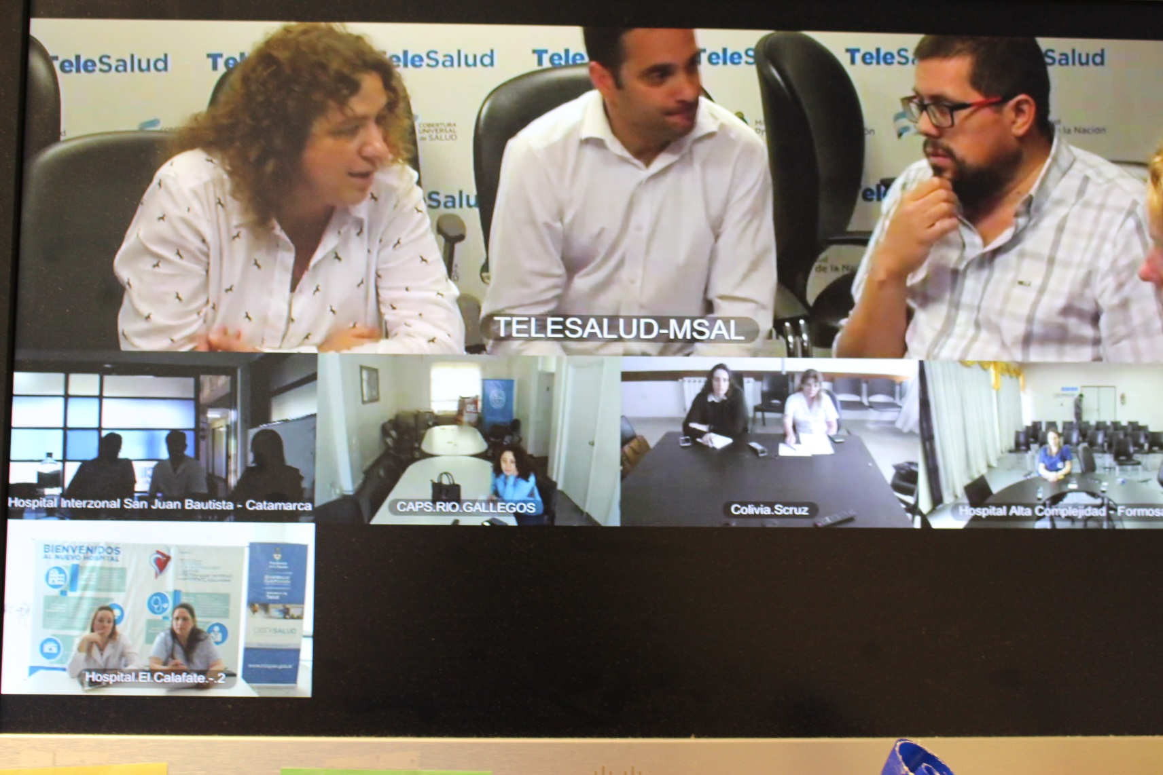
2. Eje estratégico: Concientizar al personal de salud, población general y organizaciones civiles para un abordaje completo de las hepatitis virales

Slide 22
3. Eje estratégico: Reducir las barreras de comunicación del Programa
Lograr una comunicación interactiva
Actualización y mantenimiento de la página web: https://www.argentina.gob.ar/salud/hepatitis
Contenidos: guías/ procesos de compra/ actividades del Programa
Visibilización del Programa
Boletín anual de Hepatitis Virales
Jerarquización de datos y publicación de los mismos: cohorte Hiper urgentes: -ALEH (oral) –STD CDC poster
Participación en todas las actividades intra y extra ministeriales

Slide 23
3. Eje estratégico: Reducir las barreras de comunicación del Programa

Slide 24
Primeros 1000 pacientes con hepatitis C tratados con anti virales de acción directa en Argentina
Solari J¹, Coronel E¹, Aquino R¹, Roitman K¹, Martinez Madrid D¹, Vidiella G¹, Vila M², Papale R³, Carranza J³, Maulen S⁴
1. Programa Nacional de Control de las Hepatitis Virales, Ministerio de Salud de Argentina.
2. Representante de OPS para el Cono Sur.
3. Administración Nacional de Medicamentos, Alimentos y Tecnología Médica, Argentina.
4. Director de SIDA, ETS, Hepatitis y Tuberculosis, Ministerio de Salud de Argentina.

Slide 25
RESULTADOS
Cohorte de Hiper Urgentes: 1068
376 pacientes:
12 semanas
692 pacientes:
24 semanas
marzo/abril
2016
junio/julio
2016
sept/oct
2016
dic/enero
2016-7
Fin
Tratamiento (12S)
RVS (12S)
Fin Tratamiento (24S)
RVS (24S)
907 finalizados con CV (RFT)
84,9%
411 c/datos de RVS
38,4%

Slide 26
Datos demográficos
n: 1068
235 p (21%) Coinfectados con VIH

Slide 27
Datos de RVS sobre 411 pacientes
Factores de riesgo en pacientes con RVS
Características basales (1)

Slide 28
Datos de RVS sobre 411 pacientes
SOFOSBUVIR
GENOTIPOS
84,2 %
% pacientes con RVS
% pacientes con RVS
2

Slide 29
Eventos notificados al Programa Nacional de Hepatitis Virales
1068 pacientes
191 LEVES
54 SERIOS
245 eventos

Slide 30
Eventos notificados por formulario de pacientes
244 pacientes encuestados
278 formularios
528 eventos
Capital Federal y Gran Buenos Aires

Slide 31
4. Eje estratégico: Optimizar la gestión de insumos (4)
-- Informatización del Programa
-- Estadificación de la fibrosis hepática
-- Tratamientos para hepatitis B y C
-- Reactivos de serología y biología molecular

Slide 32
MEDICACION DISPONIBLE:
SOFOSBUVIR 400 MG
DACLATASVIR 60 MG
RIBAVIRINA 200 MG
Insuficiencia renal: OMBITASVIR+ PARITAPREVIR/RITONAVIR+DASABUVIR

Slide 33
4. Eje estratégico: Optimizar la gestión de insumos (4)
Tratamientos para hepatitis B y C
HCV Año 2016: 1370 personas
Año 2017: 627 personas
Año 2018: 1685 personas TOTAL 3682
HBV 360 personas

Slide 34
4. Eje estratégico: Optimizar la gestión de insumos (4)
TRATAMIENTO DE HEPATITIS C EN ARGENTINA
BARRERAS:
Obras sociales y prepagas no tienen acceso Universal
Reclamos al PNCHV: 23/61 corresponden a falta de cobertura
SUR reintegros desde 2016= 100
SSS no actualizó RES 400/16

Slide 35
PREVENCION DE LAS HEPATITIS
Reducir la incidencia de hepatitis C en hemodiálisis y procedimientos mini invasivos
Organizó una comisión asesora p/ bioseguridad en hemodiálisis y procedimientos médicos mini invasivos

Slide 36
INFORMACION ESTRATEGICA
Tasa de mortalidad por VHC (B17.1, B18.2, B19.9) / 100.000 habitantes
Argentina 1997 – 2013 por sexo
Fuente: Estado del Arte de las Hepatitis Virales en la Argentina
Estudio de Mortalidad por Hepatitis Virales DEIS y OPS

Slide 37
ROL DEL REFERENTE DE UNIDADES CENTINELAS

Slide 38
OBJETIVOS DEL PROGRAMA NACIONAL DE CONTROL DE LAS HEPATITIS VIRALES
Promoción: Difundir información acerca de las Hepatitis Virales a la comunidad general.
Fortalecer: la vigilancia epidemiológica de las hepatitis virales.
Prevención: Estimular y promover el testeo de las hepatitis virales en la población general y en grupos específicos en riesgo. Inmunizaciones.
Diagnóstico : Asegurar continuidad de disponibilidad de los estudios de laboratorio necesarios tanto para diagnostico como para tratamiento.
Tratamiento: Asegurar la provisión de medicamentos.
Promover y facilitar la capacitación para la comunidad médica.

Slide 39
ROL DEL REFERENTE DE UNIDADES CENTINELAS
INTERACCION CON EL REFERENTE LOCAL EPIDEMIOLOGICO Y DE HEPATITIS
REGISTRO SISTEMATICO DE ESTUDIOS EPIDEMIOLOGICOS
PARTICIPACION EN ESTUDIOS
CAPACITACION A EQUIPOS DE SALUD

Slide 40
Muchas Gracias por su atención

Slide 41
Muchas gracias
direcciondesida@gmail.com salud.gob.ar/sida
/direcciondesida
pnhepatitis@gmail.com

